Slide 1

ЯК СТВОРЮЮТЬ МИСТЕЦТВО
Підготувала
вчитель музичного мистецтва
Гаркава Б.Б.

Slide 2
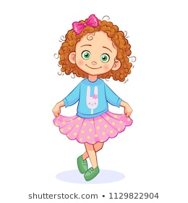
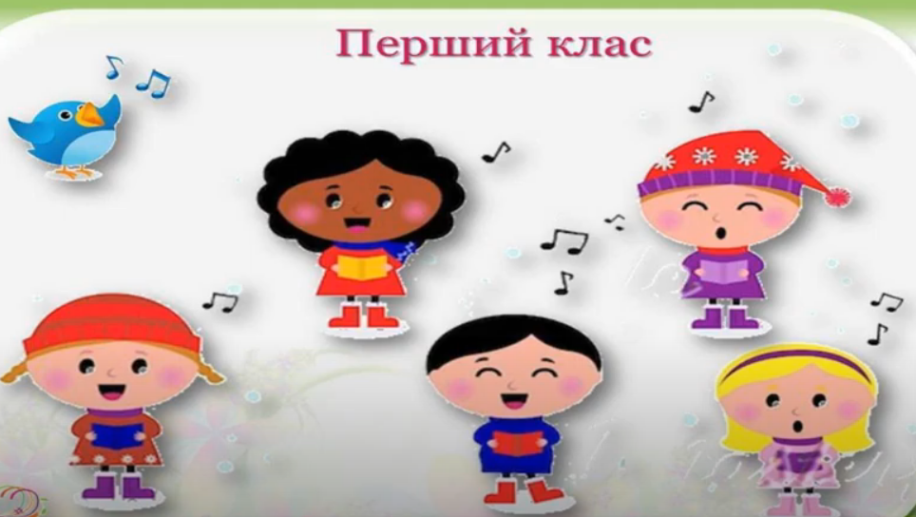
Музичне вітання
https://www.youtube.com/watch?v=CBTv8NrTeZ0
(Відеопрезентація до музичного вітання з посібника
"Уроки музики в загальноосвітній школі" Оксани Гумінської.)

Slide 3
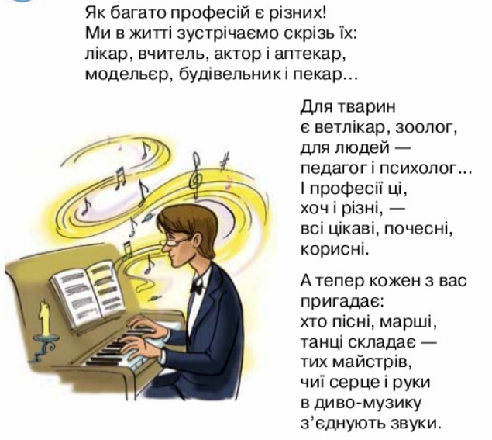
Збери літери та назви професію людини що створює музику
К
О
М
О
И
Р
П
Т
З
О

Slide 4


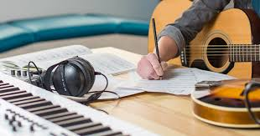
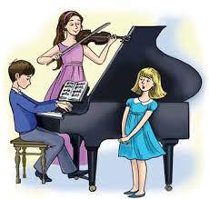
КОМПОЗИТОР
Розглянь схему «Як народжується музика». Поміркуй, чи може писати музику людина, яка не вміє грати на жодному музичному інструменті.
Задум
Мелодія
Запис
Виконання

Slide 5
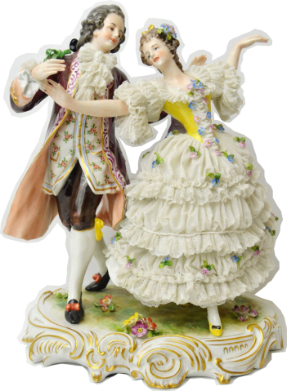
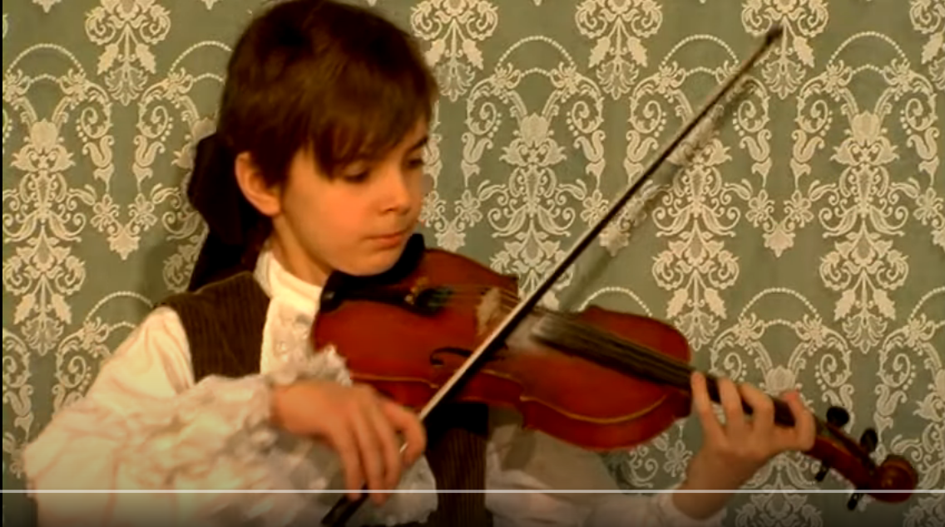
Л. Боккеріні.
«Менует» (скрипка).
Менует — старовинний французький придворний парний танець.
https://www.youtube.com/watch?v=BRHnL3C5IvQ
БОККЕРИНИ "Менуэт" ДМШ № 13

Slide 6
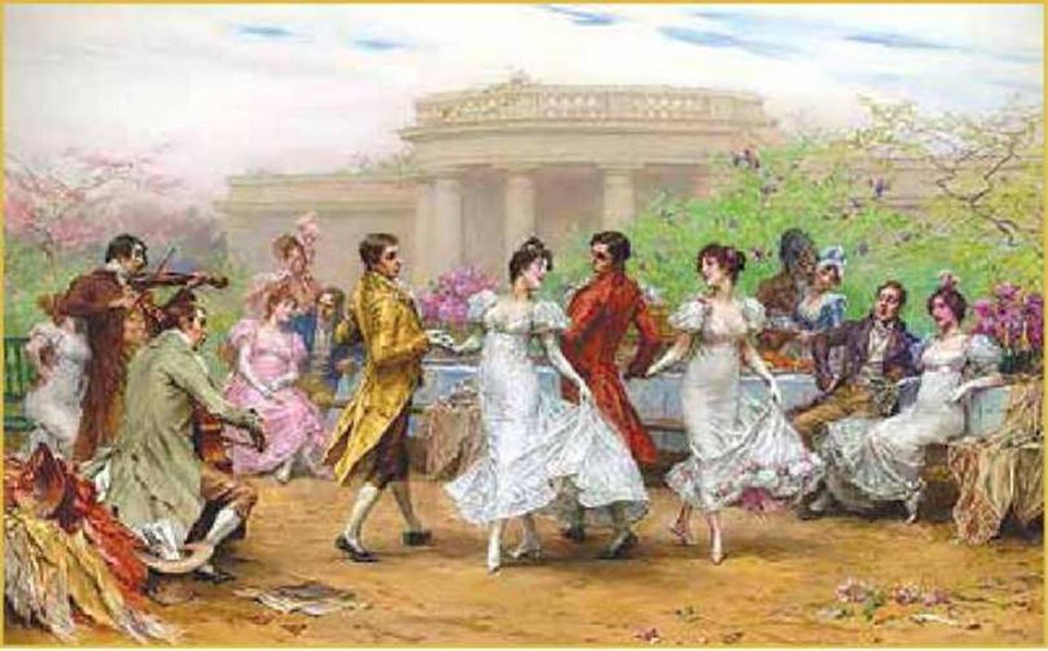
Розглянь картину. Як, на твою думку, рухаються зображені танцюристи: жваво чи плавно?
Ф. Камерер. «Менует»
https://www.youtube.com/watch?v=jyxETtr7XW4
Л. Боккеріні. «Менует» (оркестр).
Чим відрізняється звучання композиції
Л. Боккеріні у виконанні оркестру та у виконанні на скрипці?

Slide 7
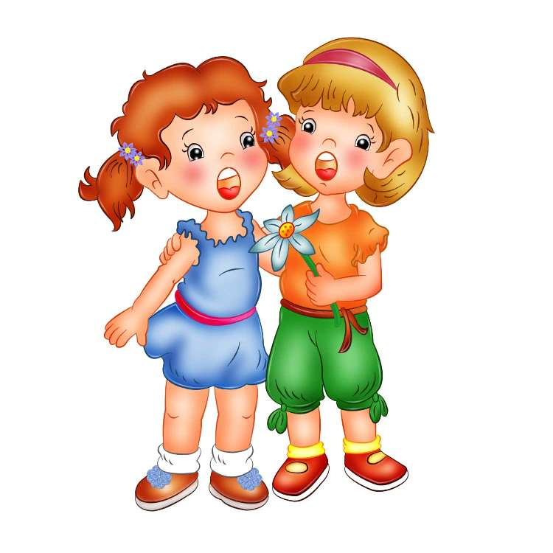
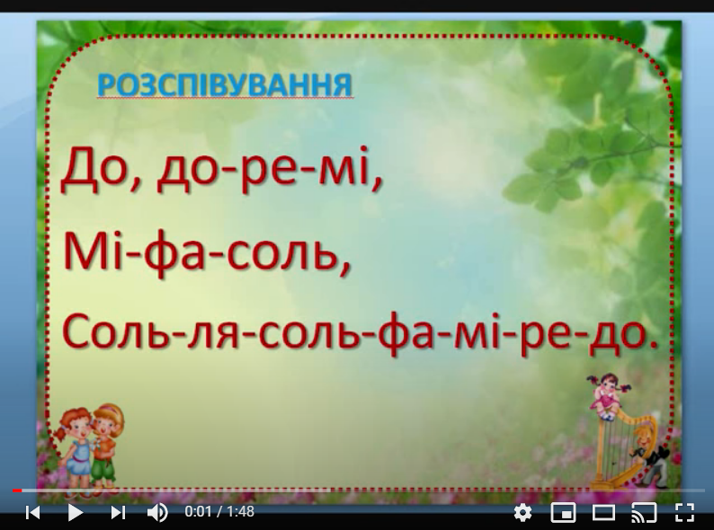
Розспівка
https://www.youtube.com/watch?v=leDlEuqr64k

Slide 8
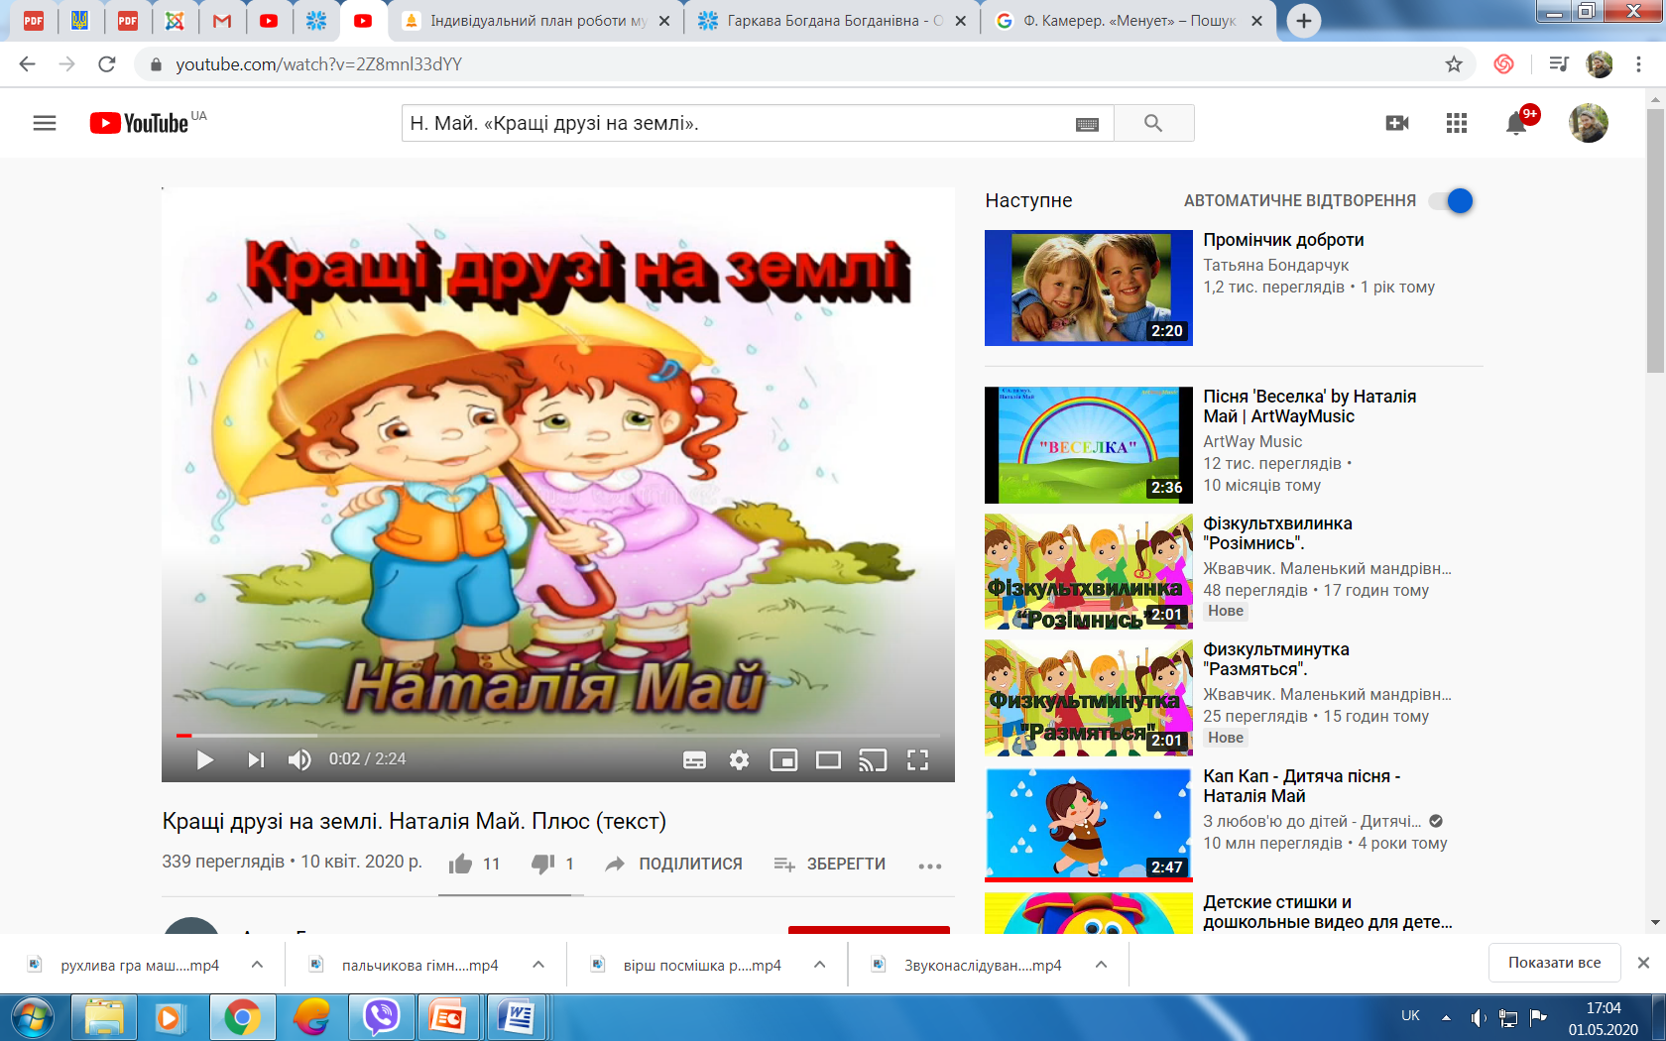
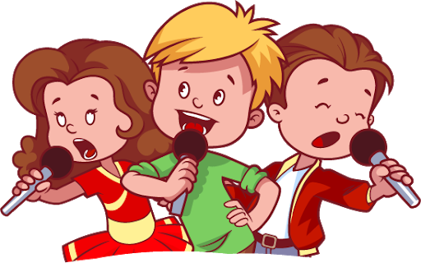
Прослухай та розучи пісню
https://www.youtube.com/watch?v=2Z8mnl33dYY

Slide 9
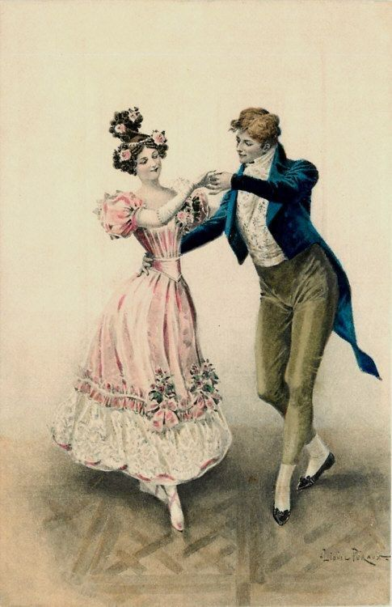
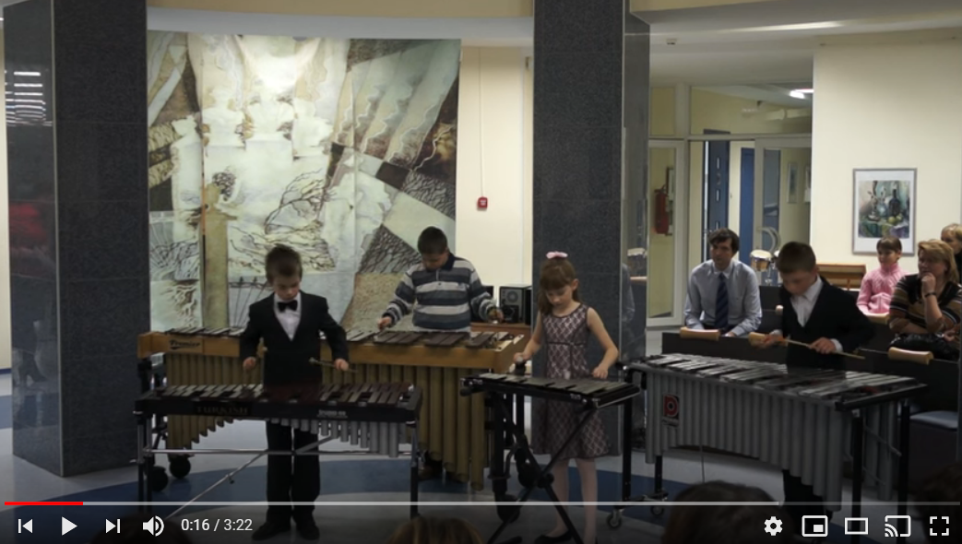
Цікаво знати!
Часто твори відомих композиторів перекладають для різних інструментів чи оркестрів. Пропоную послухати “Менует” Луїджі Боккеріні у виконанні ксилофонів.
https://www.youtube.com/watch?v=4yqE1EqwbV8

Slide 10
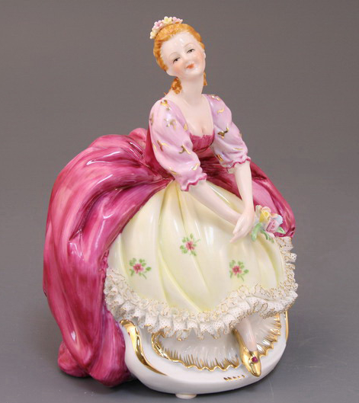
До нових зустрічей!

